Slide 1
Conexões entre meio ambiente, populações tradicionais e Estado
Lisângela Kati do Nascimento
NUPAUB- USP
Núcleo de Apoio à Pesquisa sobre Populações Humanas em Áreas Úmidas Brasileiras- USP

Slide 2
Meio Ambiente
Populações tradicionais
Terra e território
Estado
EDUCAÇÃO
VALE DO RIBEIRA

Slide 3
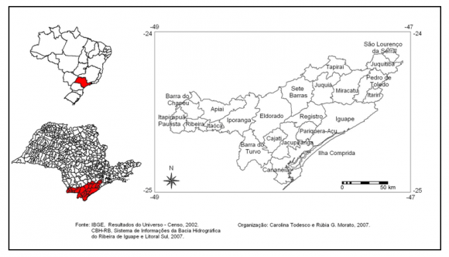

Slide 4
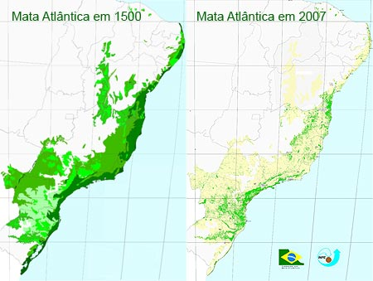

Slide 5
Algumas características do Vale do Ribeira
menos desenvolvida economicamente e menos povoada do estado de São Paulo;
Piores de IDH
População indígena, caiçara, quilombola e caboclos
Maior número de comunidades quilombolas do estado de São Paulo

Slide 6
Principais conflitos
UC x populações tradicionais
Mineração
Projetos barragens no rio Ribeira

Slide 7
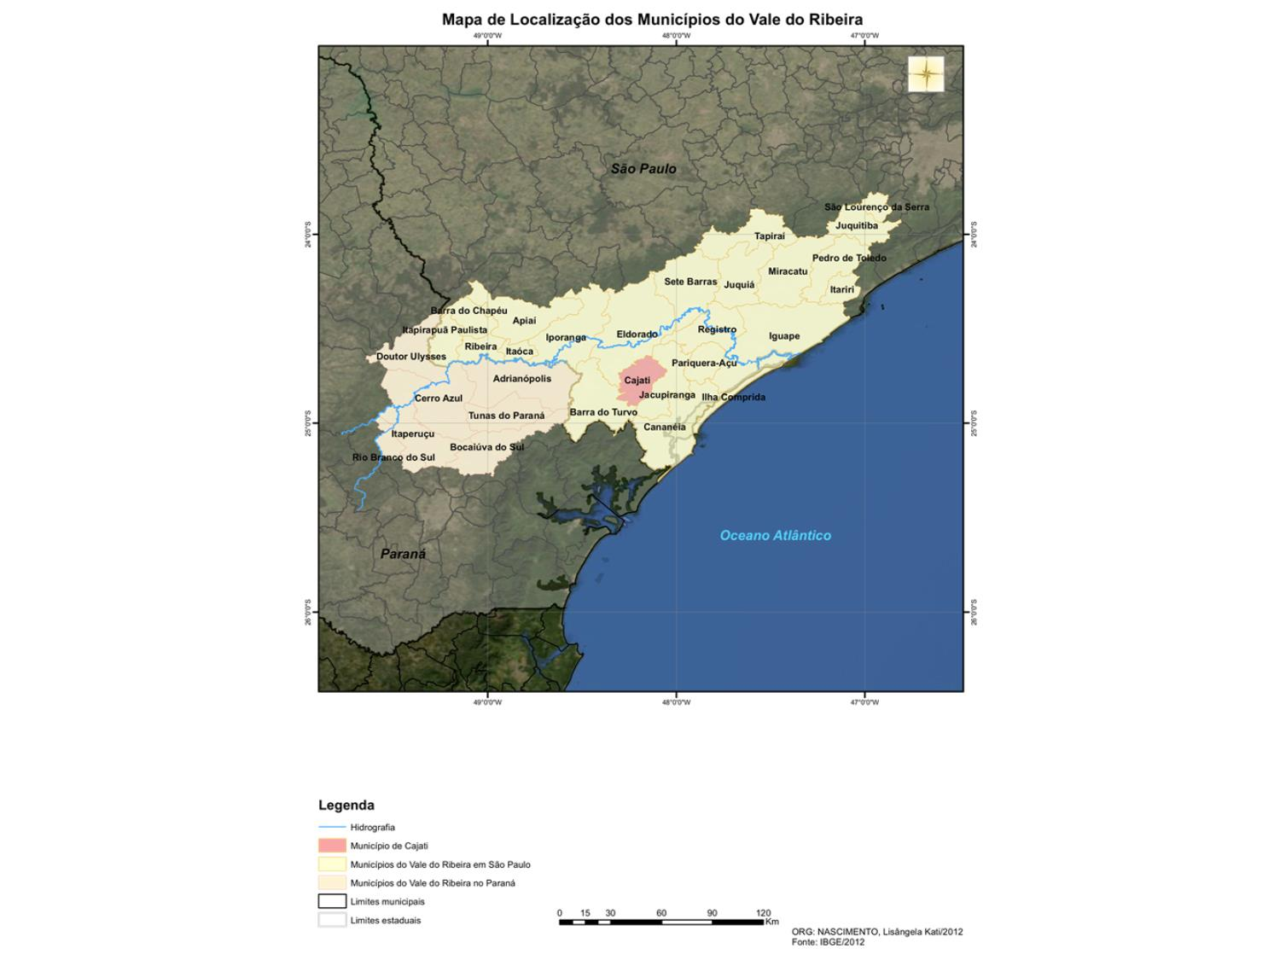

Slide 8
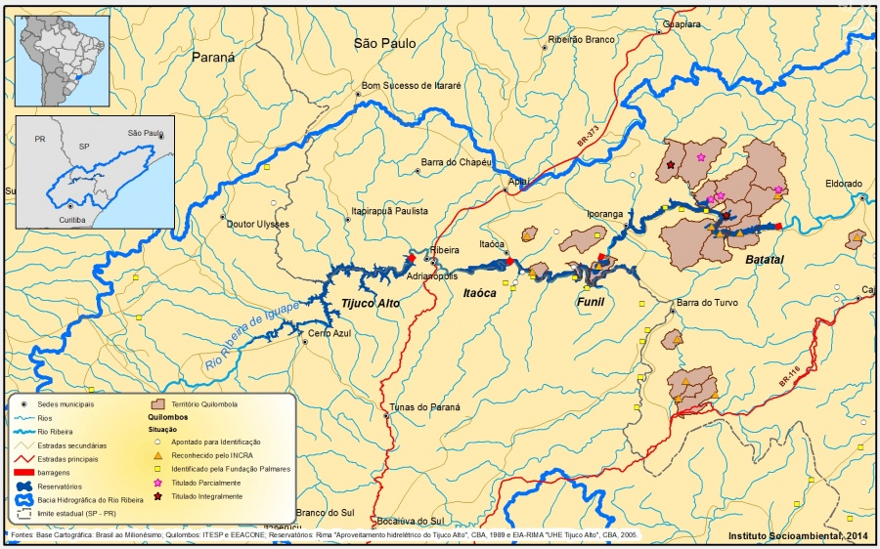

Slide 9
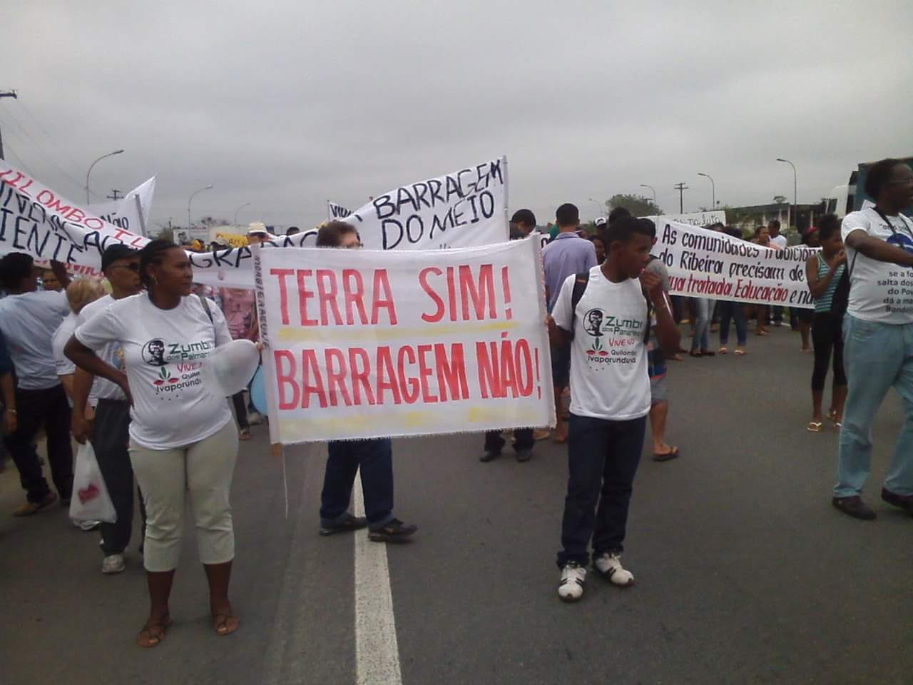
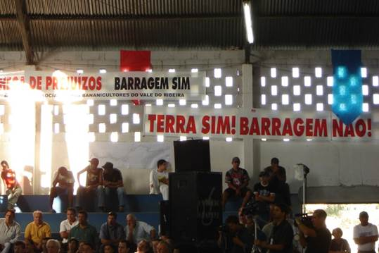
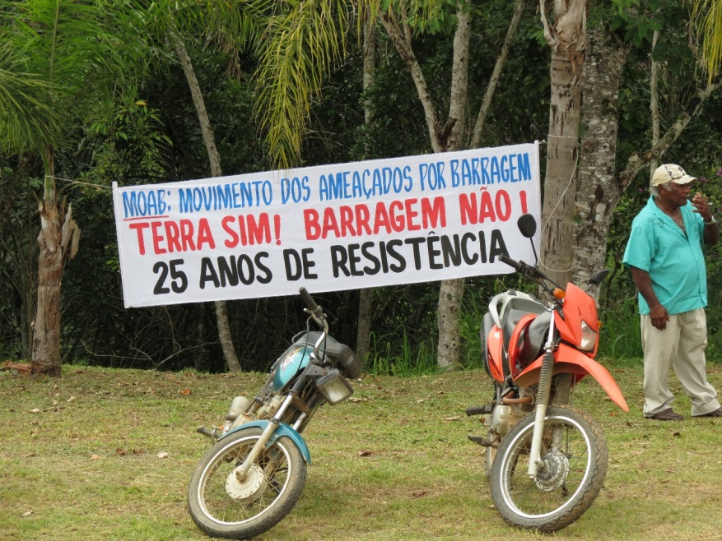
BARRAGENS

Slide 10
Lutas e demandas
Estratégias de luta:
Contra o racismo
Pela terra e território (contra empreendimentos econômicos);
Pela vida;
Pelo respeito à diversidade sociocultural
Pela garantia do direito à cidadania;
Pelo desenvolvimento de políticas públicas que reconheçam, reparem e garantam o direito das comunidades quilombolas à saúde, à moradia, ao trabalho e à educação.
.

Slide 11
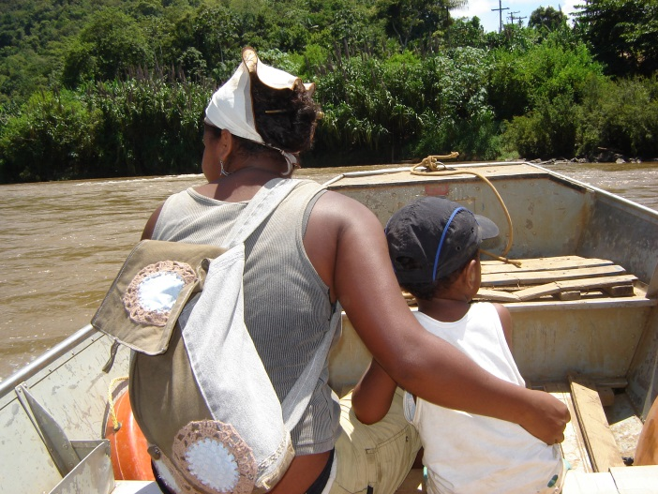
Dificuldades
- Falta de um projeto pedagógico com uma proposta teórico-pedagógica que contemple a pluralidade cultural e privilegie como foco de estudo e análise o espaço geográfico local.
- Desqualificação do modo de vida e dos valores culturais quilombolas.
- Discriminação racial

Slide 12
Políticas educacionais homogeneizadoras.
O mito da democracia racial.
A historiografia oficial ocultou a violência física e simbólica sofrida pelos negros.
As propostas curriculares educacionais restringiram a diversidade cultural a uma cultura das classes dominantes.
livros didáticos

Slide 13
- atenção ao território!
- muitas formas de se relacionar com a terra: camponês, agricultor familiar, trabalhador rural...
- a educação do campo não pode ficar centrada apenas no modo de produção, ou seja, na sua forma econômica, sem dar atenção a questões da identidade, história e memória.

Slide 14
Terra, Território, Escola e Currículo
Lógica urbanocêntrica: concepção do campo como lugar do atraso; a referência está na cidade;
Consequência: “formação de uma juventude que não tem nenhuma empatia com o modo de vida de sua própria família e que muitas vezes está pronta para trocar o campo pela periferia urbana” – José Maurício Arruti

Slide 15
TERRA DE USO COMUM, MEMÓRIA, ESCRAVIDÃO, RACISMO INSTITUCIONAL
“direito à preservação de suas manifestações culturais e à sustentabilidade de seu território tradicional e a garantia de participação de representantes quilombolas na composição dos conselhos referentes à educação nos três entes federados”. Resolução no.08 de 2012

Slide 16
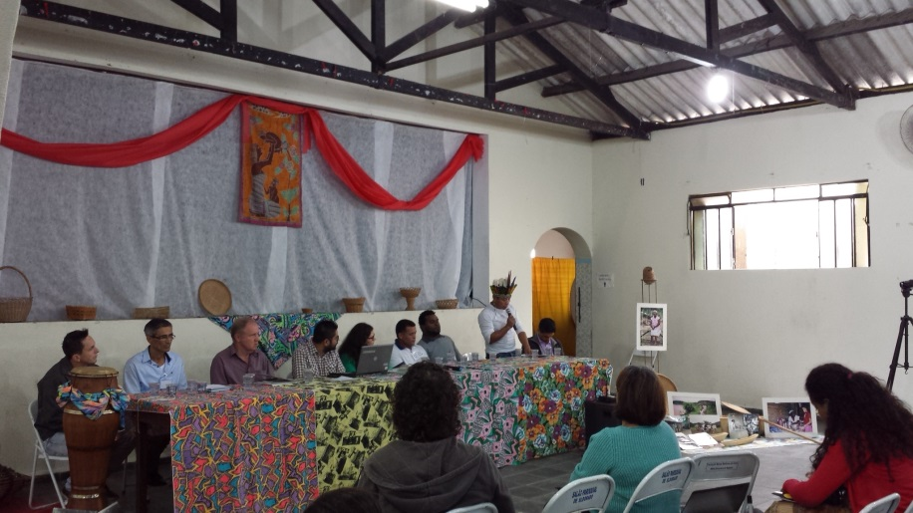
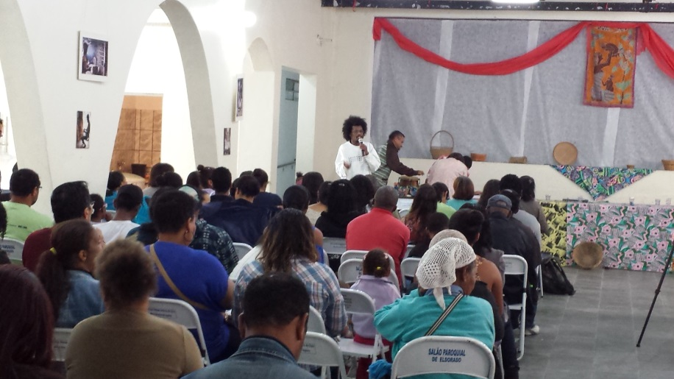
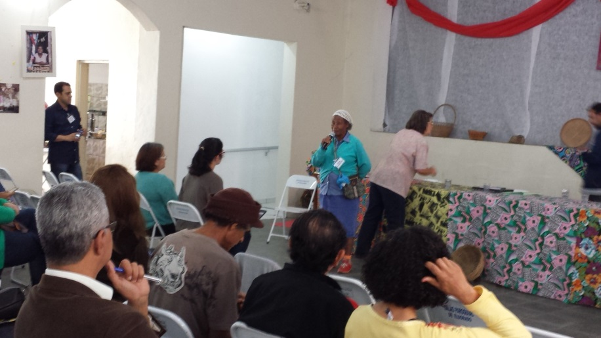
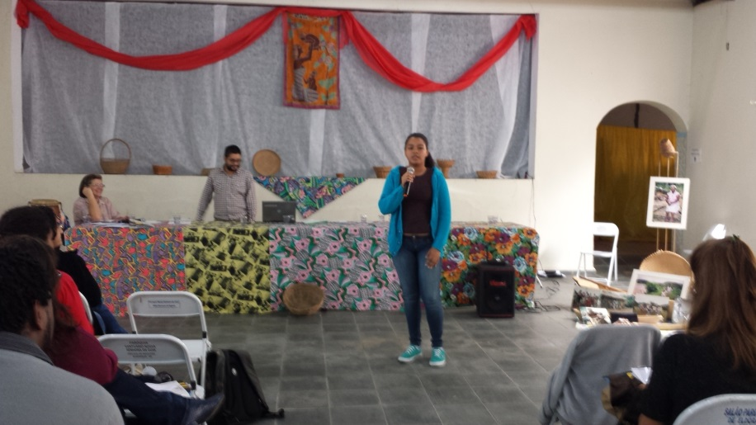
Audiências Públicas - 2015

Slide 17
A grande conquista ainda é o território. Sem terra somos vazios.
Brigar por nossos costumes e cultura
Necessidade de transporte e de estradas melhores
Ensino de escolas- professores com conhecimento das nossas comunidades tradicionais
Necessidade de implantação de escolas nas comunidades
A globalização do ensino atrapalha muito. O modelo vem pronto. Queremos uma educação diferenciada. O espaço físico é muito ruim. Precisa melhorar ou criar novos espaços
Os pais poderiam poder utilizar o transporte escolar nos dias de reunião
Os pais e lideranças possam participar da elaboração dos planos anuais. É somente a Diretoria quem faz. Como elaborar uma educação diferenciada assim? É necessário abrir o diálogo com a comunidade na hora de elaborar esse plano de ensino.
Carlos Santana- bairro Itapitangui

Slide 18
Precisamos ter uma educação diferenciada. O negro sempre é discriminado. No dia 13 de maio quando a princesa Isabel assinou a Lei Áurea, o negro foi jogado na rua. A comunidade do Mandira foi reconhecida em 2002 e até hoje não recebemos o título da terra. O negro é considerado vagabundo e marginal. Não! Ele é trabalho. Negro, terra, moradia e educação! O negro tem que ser respeitado. Queremos que o negro seja tratado igual a todos! Que o índio seja tratado como todos!
Chico Mandira – Liderança da Comunidade Quilombola Mandira – Cananeia- Audiência Pública – 24/05/2015

Slide 19
“ Com relação ao material pedagógico ainda não tem. Já tem o cadastro no MEC como escola quilombola. Tem uma merendeira da própria comunidade. Reivindicação de um poço. Ressalta que precisa de um currículo diferenciado e proposta pedagógica e representatividade do Conselho Estadual de educação. Falta segurança no transporte público e escolar. Somente dos Anos Iniciais tem na comunidade. A educação infantil e Fundamental II e Médio tem que deslocar. Tem que se deslocar por 12km”
Andrea – quilombo Peropaba- Registro

Slide 20
“Quando eu estudava me contaram que a princesa Isabel libertou os escravos, eu acreditei. Mas atrás dessa história, existia a minha comunidade em 1825, o meu avô já existia. O meu avô já era livre, o meu já havia resistido. Se eu não corresse atrás eu não saberia a minha história, eu não sabia que eu era um sujeito com a minha própria história. A escola é um agente de transformação, um aluno que sabe a sua história, ele pode contar a sua história”
Luiz Marcos- Quilombo de São Pedro

Slide 21
“Os alunos estão indo estudar na escola de São Pedro e aluno do São Pedro está indo estudar no Galvão. E as crianças precisam levantar cedo, ficar na estrada esperando a Kombi às 6h30. Pede para que o Departamento de Educação tome providência. As crianças tem uma escola 50 braças de sua casa e precisa pegar condução para ir para outra escola. É preciso tomar uma atitude bem rápida. As crianças não podem mais trabalhar na roça porque senão é escravizada não podemos escravizá-la na estrada esperando o ônibus”.
Dona Jovita: comunidade do Galvão.

Slide 22
“Vou falar do processo histórico- Quando falamos de educação não apenas da educação formal, mas da informal também sabemos que é um sistema que já vem sendo negado há anos, há séculos, desde o período da escravidão. Temos um passado que a escola nos negou, sempre colocados como escravos e não como seremos humanos capturados para trabalhar como escravos. Isso ainda hoje.
Nossos filhos ainda não conseguem se enxergar como sujeitos, sempre são colocados como marginalizados. A nossa história ficou escondida por muito tempo. E bonito falar de democracia, mas essa democracia não pode ficar só nas conversas. Quando estamos na escola, queremos aprender e somar e caminhar juntos com a escola formal. Esse conhecimento aplicado pela escola se não for olhado pela escola acaba destruindo todo o conhecimento construído na comunidade, com os ancestrais durante séculos. Temos várias leis. Cria-se a Lei do Ventre Livre, como os filhos vão viver se os pais são escravizados, ali temos as primeiras crianças marginalizadas, reproduzindo a escravidão

Slide 23
A lei do sexagenário, como esse negro vai sobrevir se trabalhava desde a sua infância trabalhando como escravo.
Não podemos falar de Vale do Ribeira sem falar do negro, dos negros. Como fazer essa linha do tempo, pulando essa história. Essa criança não aprende isso, os sistema foi tão forte que consegue apagar o que a família e a comunidade ensinou.
Temos várias leis- lei da Terra de 1850, a constitutição de 1988, artigo 68. – problema do registro em cartório. Não é dar terra, é corrigir porque a terra já é nossa. Por que criou a lei da 10.639, é para corrigir a LDB, queremos prática, queremos que isso seja efetivado na sala de aula. Chega em 2008, 11.645
Em 2010, tivemos a CONAE brigamos para criar uma modalidade de educação quilombola. Em 2011 tivemos conferência em Brasília. Em 2012 já tivemos as Diretrizes. A escola quilombola já é uma modalidade e a resolução 08 altera a LDB, falta executar leis, precisamos colocar em prática tudo isso. A avaliação também ter que ser diferenciada.
Elson- Quilombo de Ivaporunduva – Mestre e Professor

Slide 24
Pedro Cubas e Batatal é difícil a travessia da balsa. Precisa do colegial lá ... A escola de Pedro Cubas está em péssimas condições e queremos uma merenda escolar de qualidade, valorizar os costumes alimentares na merenda. O transporte também está ruim
Vamos gritar juntos com uma boa consciência. Os nossos filhos tem vergonha de ser quilombola porque só recebem o pacote do governo. Neste pacote queremos incluir a história quilombola. A nossa história é um marco, queremos dar continuidade a essa história...De onde vieram, de a nossa família vieram ... Nós somos bonitos, eu sou bonito, sou negro, sou quilombola...”
Antônio Benedito Jorge: Pedro Cubas

Slide 25
“Onde as nossas crianças estudam: merenda industrializada, às vezes têm merenda e às vezes não tem. 70% é agricultura familiar: por que os alunos não comem o que os pais plantam? Uma comida de qualidade e gerando renda para o município, cresce o município e gera renda”.

Slide 26
Calendário de cima para baixo
Dificuldades professoras da zona rural
13 escolas na Ilha do Cardoso foram fechadas
Amilton da Associação dos Moradores do Maruja

Slide 27
O Movimento Social Negro conseguiu influenciar nas mudanças na Lei de Diretrizes e Bases da Educação Nacional:
Lei 10.639/03
Lei 11.645/08

Slide 28
Garantias Constitucionais
Art.210 garante os conteúdos mínimos para o Ensino Fundamental, de maneira a assegurar a formação básica comum e respeito aos valores culturais e artísticos, nacionais e regionais.
Art. 215, em seu parágrafo 1º, a Constituição garante “o Estado protegerá manifestações das culturas populares, indígenas e afro-brasileiras”
Art. 216, estão listados os itens de reafirmação da cultura brasileira e o compromisso de tombamento de todos os documentos e sítios detentores de reminiscências históricas dos antigos quilombos. Portanto, estão garantidos os direitos a vivência de sua cultura, valores, tradições e a titulação de suas terras.

Slide 29
LEI Nº 10.639 - DE 9 DE JANEIRO DE 2003
LEI Nº 11.645 - DE 10 MARÇO DE 2008.

Slide 30
Garantir a elaboração de uma legislação específica para a educação quilombola, com a participação do movimento negro quilombola, assegurando o direito à preservação de suas manifestações culturais e à sustentabilidade de seu território tradicional.
Assegurar que a alimentação e a infraestrutura escolar quilombola respeitem a cultura alimentar do grupo, observando o cuidado com o meio ambiente e a geografia local;
Promover a formação específica e diferenciada (inicial e continuada) aos/às profissionais das escolas quilombolas, propiciando a elaboração de materiais didático-pedagógicos contextualizados com a identidade étnico-racial do grupo;
Garantir a participação de representantes quilombolas na composição dos conselhos referentes à educação, nos três entes federados;
Instituir um programa específico de licenciatura para os quilombolas, para garantir a valorização e preservação cultural dessas comunidades étnicas.
Garantir aos professores/as quilombolas a sua formação em serviço e, quando for o caso, concomitantemente com a sua própria escolarização;

Slide 32
Dados fornecidos pelo Incra e pela FCP:
3.524 comunidades identificadas
1.634 comunidades certificadas
948 processos abertos
154 comunidades tituladas (Incra)
Comunidades identificadas: são aquelas com processo aberto na FCP e não solicitaram a Certidão de Autorreconhecimento
Comunidades Certificadas: são aquelas possuem processo aberto na FCP e atenderam às exigências do Decreto 4.887/2003 e da Portaria 98, de 26/11/2007, que determinam os procedimentos para a emissão da Certidão de Autorreconhecimento.
Comunidades Tituladas: são aquelas que possuem processo aberto na FCP e no Incra com título coletivo em nome da associação quilombola (imprescritível, inalienável e impenhorável

Slide 33
Estados com maior número de quilombo:
Maranhão: 318
Bahia: 308
Minas Gerais: 115
Pernambuco: 93
Pará: 85
Segundo o INCRA, em 20 anos, apenas 189 comunidades foram tituladas

Slide 34
No estado de São Paulo
Dados do Itesp e do Incra: 79 comunidades quilombolas.
28 foram reconhecidas como remanescentes e apenas seis estão tituladas.
Estimativas da EAACONE: aproximadamente 60 comunidades quilombolas somente no Vale do Ribeira

